Slide 1
Как сделать шаблон презентации Microsoft PowerPoint
Бойкова О. В.,
учитель начальных классов
МБОУ СОШ №1 г. Конаково
Тверской обл.

Slide 2
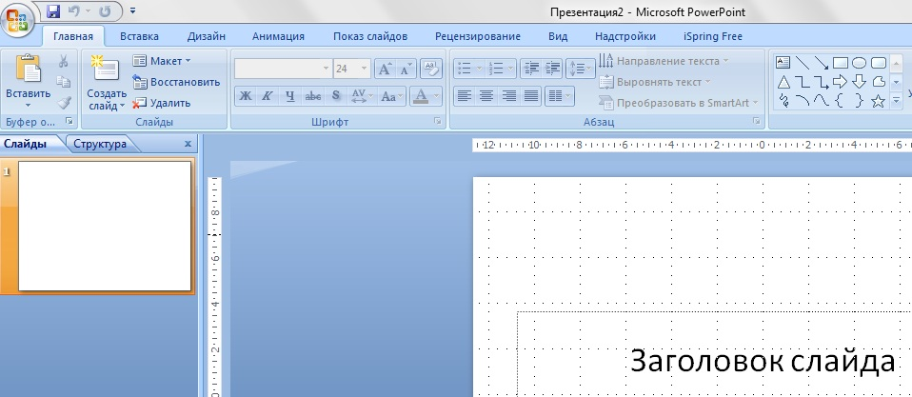
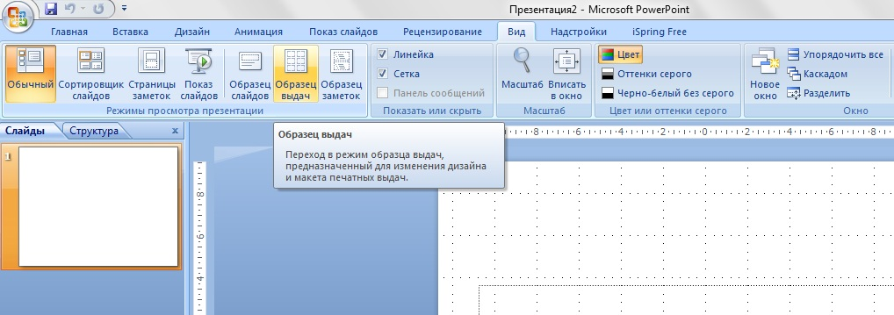
1. Открываем вкладку Вид, далее – Образец слайдов.

Slide 3
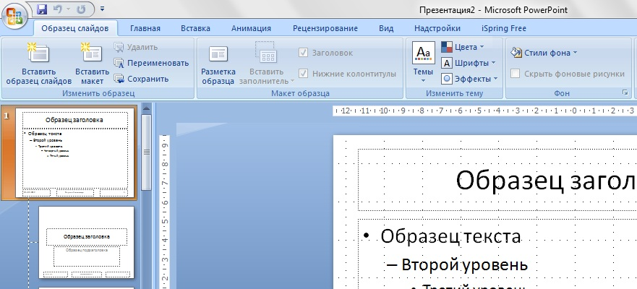
2. Выбираем верхний образец слайдов.

Slide 4
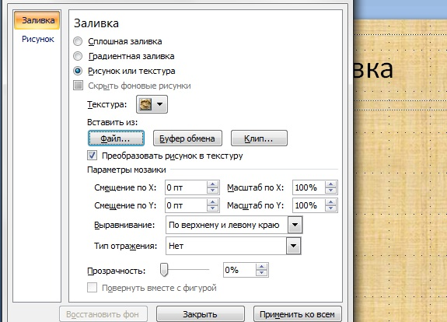
3. Создаём фон.
Щёлкаем правой кнопкой
мыши по слайду, выбираем
Формат фона.

Slide 5
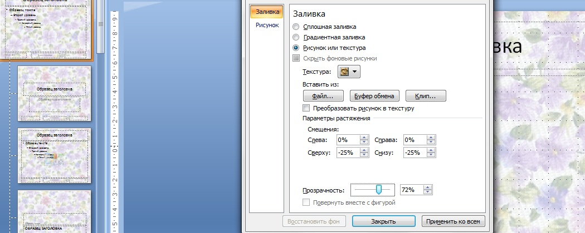
При необходимости фон можно сделать прозрачным.

Slide 6
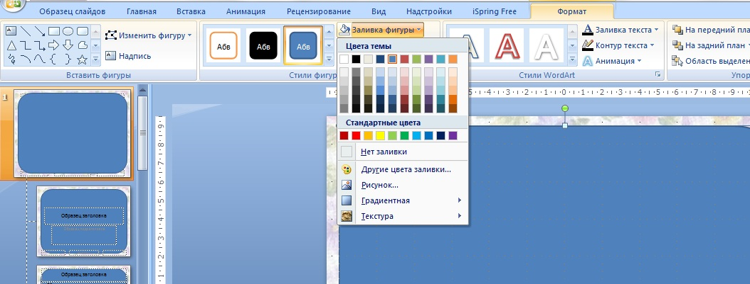
4. Можно сделать рамку, используя автофигуры.

Slide 7
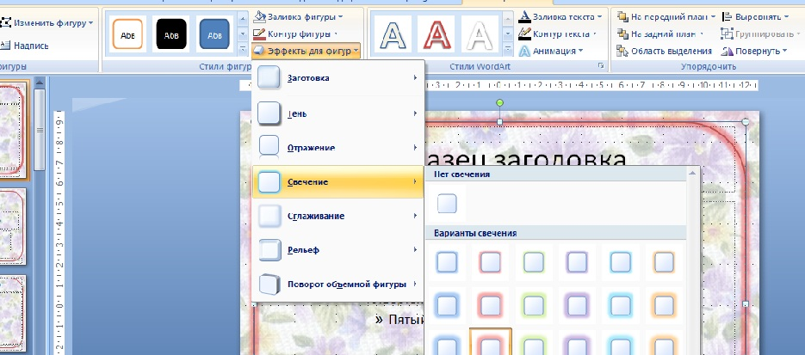

Slide 8
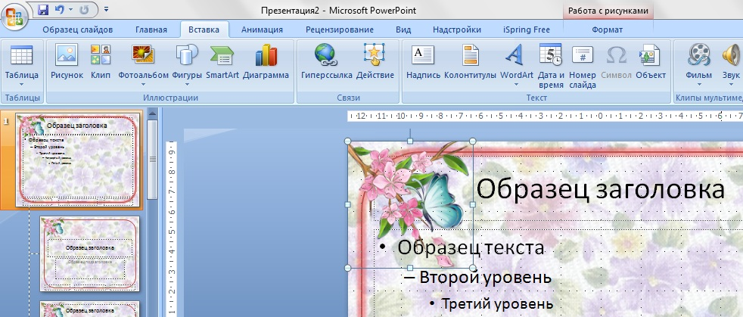
5. Можно вставить необходимые для оформления картинки. Если мы
вставим картинку на верхний слайд, она автоматически появится на
всех слайдах.
Если картинка нужна только на титульном слайде, то надо выбрать
следующий за первым слайд и вставить картинку на нём.

Slide 9
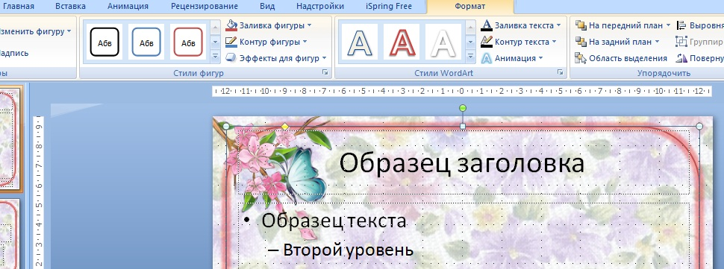
6. Вставленные рисунки и фигуры помещаем на задний план.

Slide 10
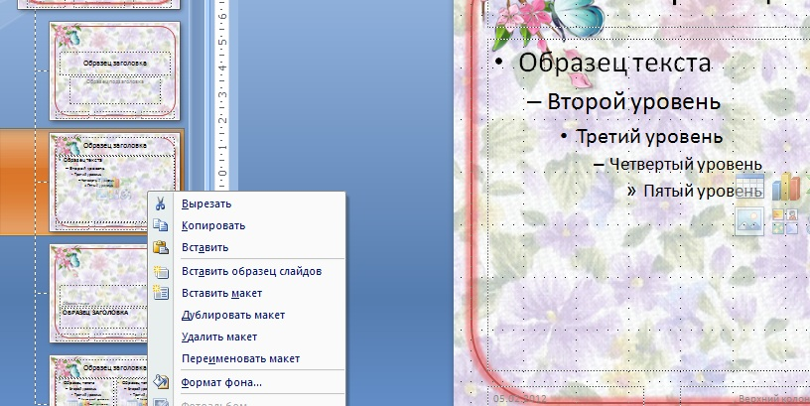
7. Лишние макеты слайдов можно удалить.

Slide 11
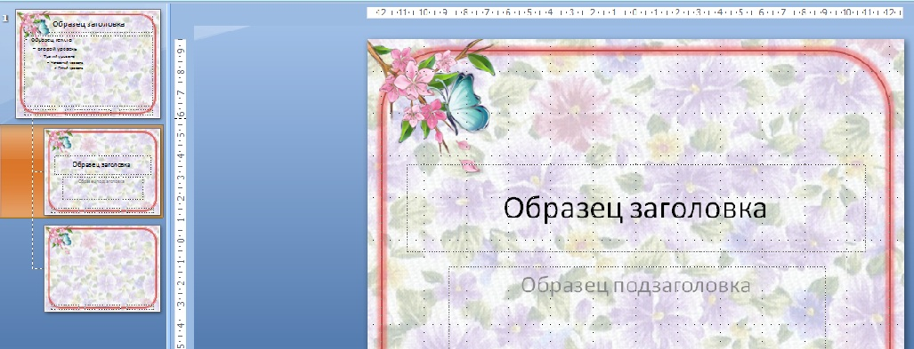
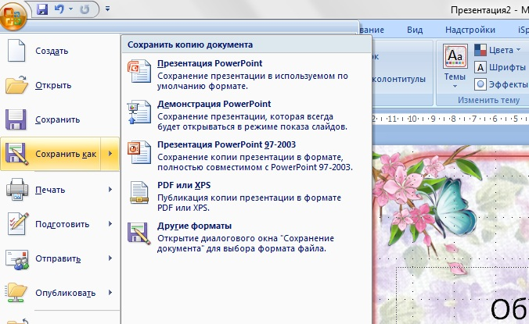
Выделить!
1
2
8. Сохраняем шаблон.
3
4

Slide 12
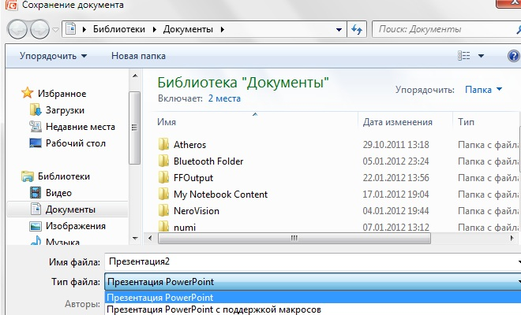
9. Заполняем имя файла, выбираем тип файла – Презентация
PowerPoint, сохраняем.

Slide 13
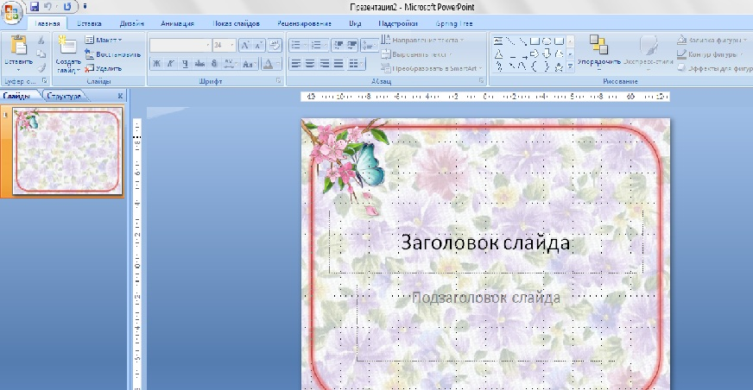
Шаблон готов.

